Slide 1
Matemáticas 2°A
Profa: Brenda Lizbeth Rugerio Cortes.

Slide 2
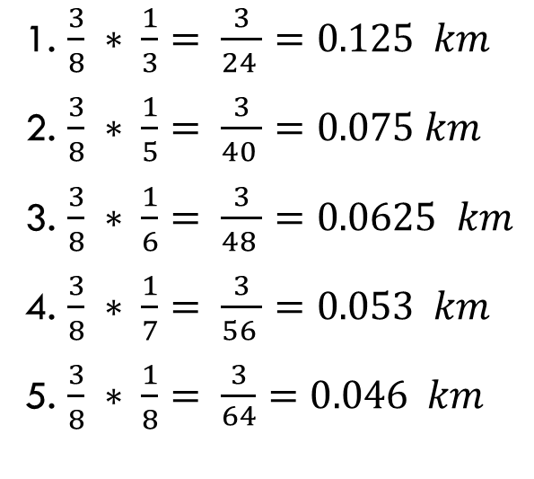
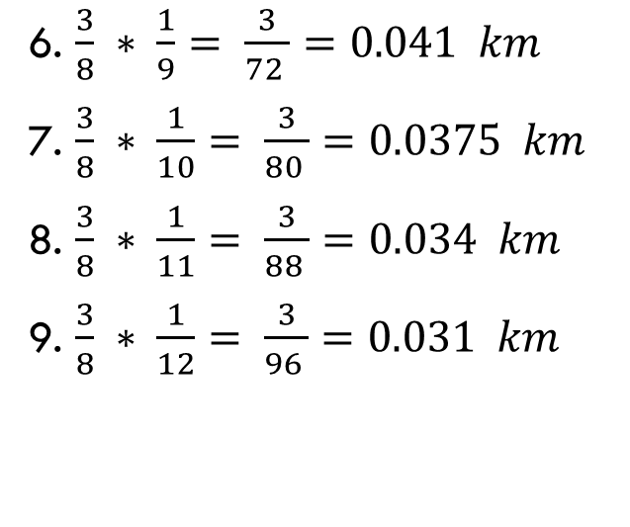
MARTES 01 DE FEBRERO DEL 2022 SOLUCIÓN DE LA TAREA 18
1. $\frac{3}{8} ∗ \frac{1}{3}= \frac{3}{24 }=0.125 km$
2. $\frac{3}{8} ∗ \frac{1}{5}= \frac{3}{40 }=0.075 km$
3. $\frac{3}{8} ∗ \frac{1}{6}= \frac{3}{48 }=0.0625 km$
4. $\frac{3}{8} ∗ \frac{1}{7}= \frac{3}{56 }=0.053 km$
5. $\frac{3}{8} ∗ \frac{1}{8}= \frac{3}{\begin{aligned}64 \\ \end{aligned}}=0.046 km$
6. $\frac{3}{8} ∗ \frac{1}{9}= \frac{3}{72 }=0.041 km$
7. $\frac{3}{8} ∗ \frac{1}{10}= \frac{3}{80 }=0.0375 km$
8. $\frac{3}{8} ∗ \frac{1}{11}= \frac{3}{88 }=0.034 km$
9. $\frac{3}{8} ∗ \frac{1}{12}= \frac{3}{96 }=0.031 km$

Slide 3
Si Juan recorre $\frac{3}{8}$ de la pista, ¿qué distancia trotó? ¿Cómo lo calculaste?
$\frac{3}{8} ∗ \frac{3}{8}= \frac{9}{64}=0.14km$ , Obteniendo 3/8 de 3/8 y posteriormente dividiendo.
Explica un procedimiento para calcular cuánto miden $\frac{3}{5}$ de la pista.
$$\frac{3}{8} ∗\frac{3}{5}= \frac{9}{40}=0.225 km$$
Realizando una multiplicación y después una división para obtener los kilómetros de la pista.

Slide 4
La $\frac{m}{n}$ parte de una fracción $\frac{a}{b}$ es otra fracción cuyo numerador es el producto $\frac{m}{a }$y cuyo denominador es el producto $\frac{n}{b}$.
Calcular la $\frac{m}{n}$ parte de una fracción $\frac{a}{b}$ es lo mismo que multiplicar $\frac{m}{n} ∗ \frac{a}{b}$

Slide 5
Tarea 19
Completa la tabla. Escribe la distancia que miden las fracciones de la pista de la actividad anterior
3/8 = 0.375 km 0.375/1000 = 375 m
375 $∗ \frac{2}{3}= 375∗2 =750 \frac{750}{3}=250$

